Slide 1
Presentazione VotoFacile

Slide 2
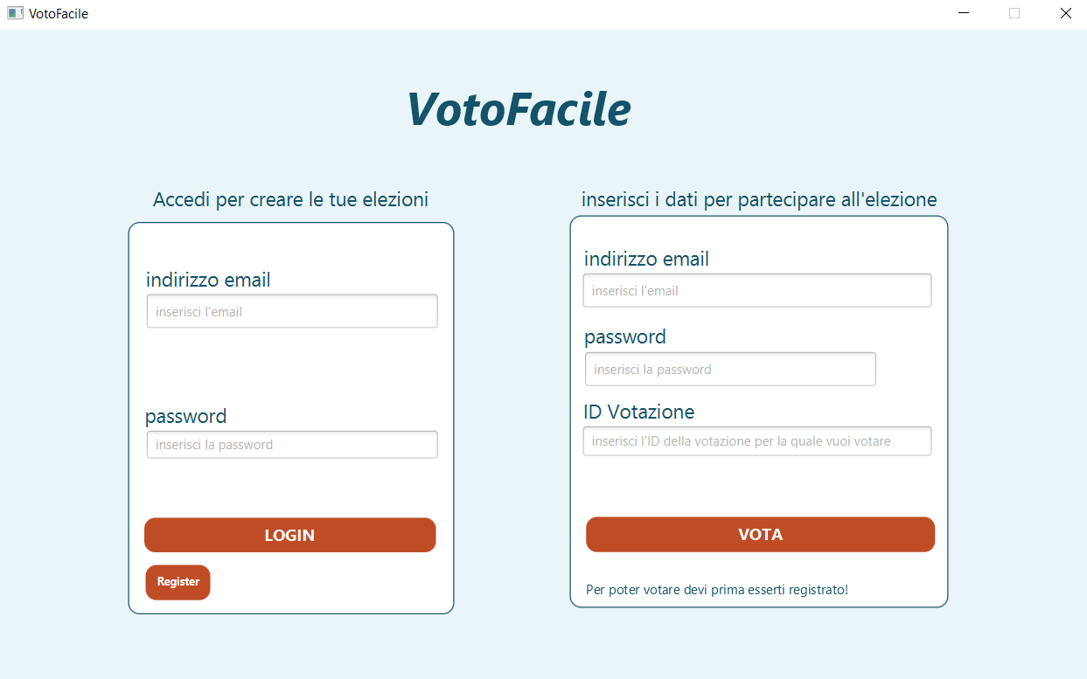
Log-in
L’home page (HP) viene strutturata con una interfaccia composta da due sezioni.
Nella sezione a sinistra si può fare il log-in e si può procedere alla votazione.
Nella sezione a destra si può votare per votazioni già create
(1) compilando i campi «Indirizzo email» e «password» e successivamente cliccando su «LOGIN» l’utente verrà portato nella schermata di creazione delle votazioni
(2) Cliccando su «Register» l’utente atterrerà su una nuova schermata dove potrà completare la registrazione
(3) Una volta inseriti i propri dati e l’id della votazione per la quale si desidera votare cliccando su «Vota» si verrà portati in una pagina dedicata al voto SI POTRA’ VOTARE SOLO SE SI E’ Già REGISTRATI
Home page –Menù di log-in
1
3
2
Logo

Slide 3
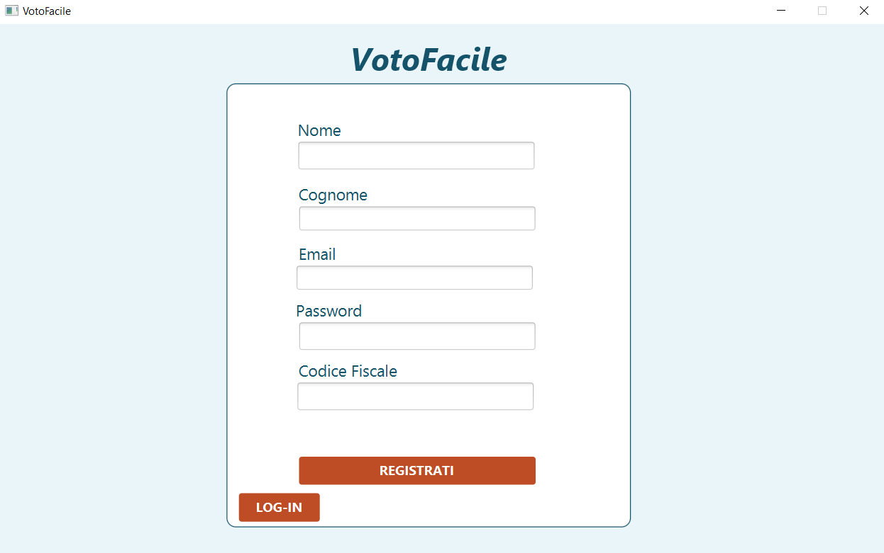
rEGISTRAZIONE
Una volta fatto click su «Log-in» nella slide precedente, si arriva sulla schermata di registrazione.
In questa schermata si potrà procedere con la registrazione
(1) Una volta compilati tutti i campi, cliccando su «REGISTRATI» l’utente verrà portato sulla schermata di «creazione votazione».
(2) Facendo click su Log-in si verrà portati sulla schermata di Log-in
Schermata di registrazione
1
2
Logo

Slide 4
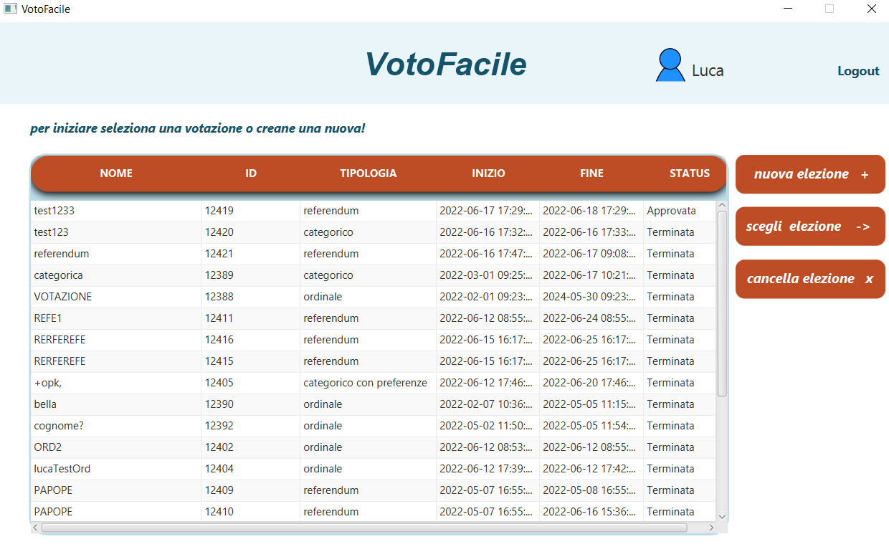
Lista delle votazioni
Una volta completato il log-in o completata la registrazione si arriva su questa schermata.
Qui sarà possibile visualizzare tutte le votazioni create con questo account, sarà inoltre possibile creare una nuova votazione oppure eliminare una votazione.
Nella tabella vengono visualizzate:
Nome elezione
Id elezione
Tipologia elezione
Data di inizio della votazione
Data di fine della votazione
Status attuale dell’elezione
Lista delle votazioni create
1
2
3
4
5
Logo

Slide 5
LISTA DELLE VOTAZIONI
(1) Viene visualizzato il nome dell’account loggato
(2) Facendo click su log-out si verrà riportati sulla pagina di log-in
(3) Facendo click su «Nuova elezione» si verrà portati su una nuova schermata dove sarà possibile creare una nuova elezione
(4) cliccando su «Scegli elezione» si verrà portati sulla schermata di gestione della votazione selezionata
(5) cliccando su «cancella elezione» sarà possibile eliminare la votazione selezionata
Lista delle votazioni create
1
2
3
4
5
Logo

Slide 6
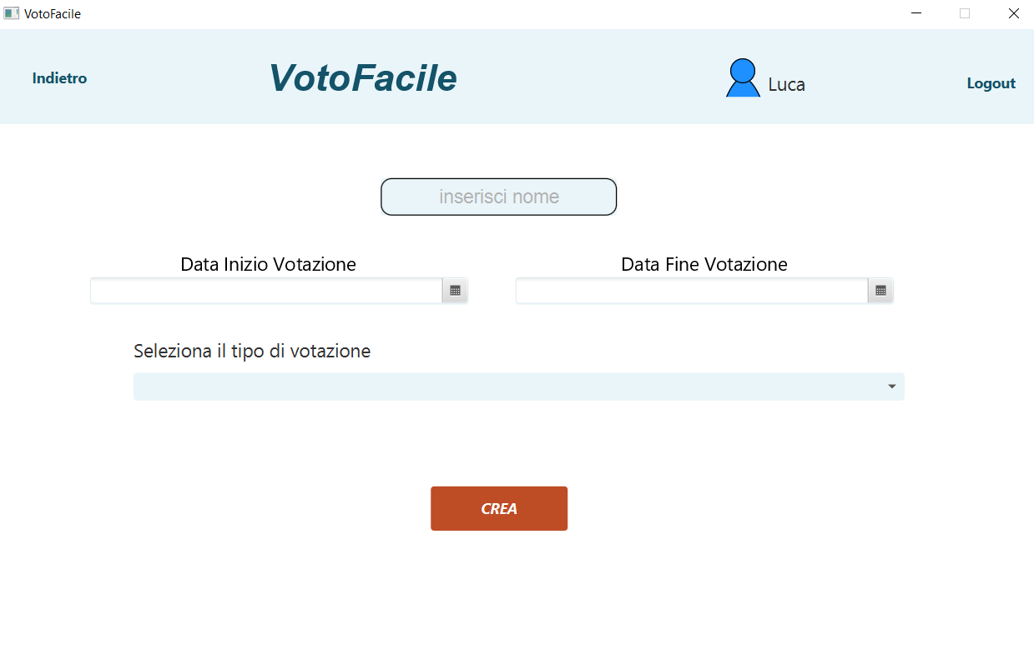
CREAZIONE VOTAZIONE
Una volta fatto click su «Nuova Elezione» nella schermata precedente, si atterrerà su questa interfaccia.
Qui sarà possibile creare una nuova elezione dandogli un nome, una data di inizio, una data di fine e selezionando la tipologia della votazione.
Attualmente esistono 3 tipi di votazione:
-Votazione Ordinale
-Votazione Categorica
-Referendum
(1) Cliccando su «Indietro» si viene portati nella schermata precedente
(2) Cliccando su «Logout» si viene portati nella schermata di «Login»
(3) cliccando su «Crea» si viene portati nella schermata di gestione della votazione
Creazione di una nuova votazione
1
2
3
Logo

Slide 7
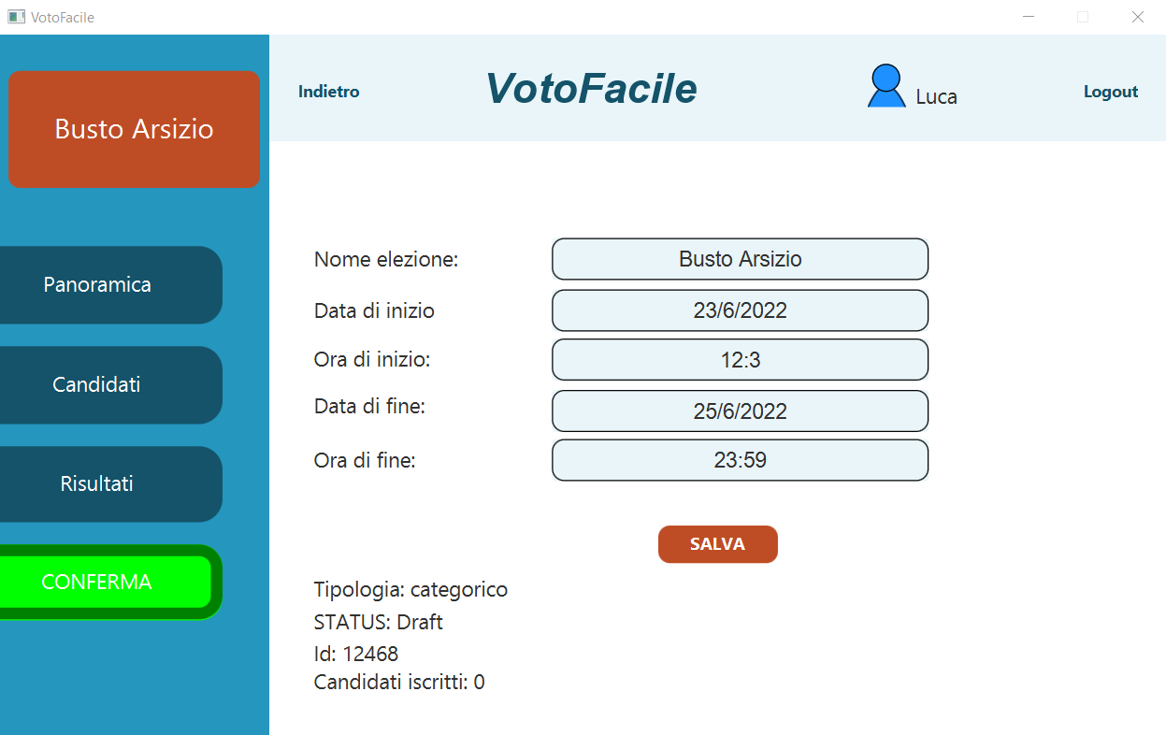
REFERENDUM
Una volta creata la votazione si arriverà su questa schermata di gestione.
Verranno visualizzati i seguenti campi:
Nome elezione
Data e ora di inizio della votazione
Data e ora di fine della votazione
Cliccando su «Salva» si potranno modificare i parametri dell’elezione
Cliccando su «Logout» si potrà tornare nella schermata di log-in
Cliccando su «Indietro» si potrà tornare nella schermata di selezione della votazione
In questa posizione vengono mostrate alcune informazioni fondamentali:
-L’id della votazione che serve per poter votare
-La tipologia della votazione
-L’attuale status della votazione
-Se la votazione prevede l’esistenza di Candidati, verrà visualizzato anche il campo «Candidati iscritti»
Gestione di un referendum
3
2
1
4
Logo

Slide 8
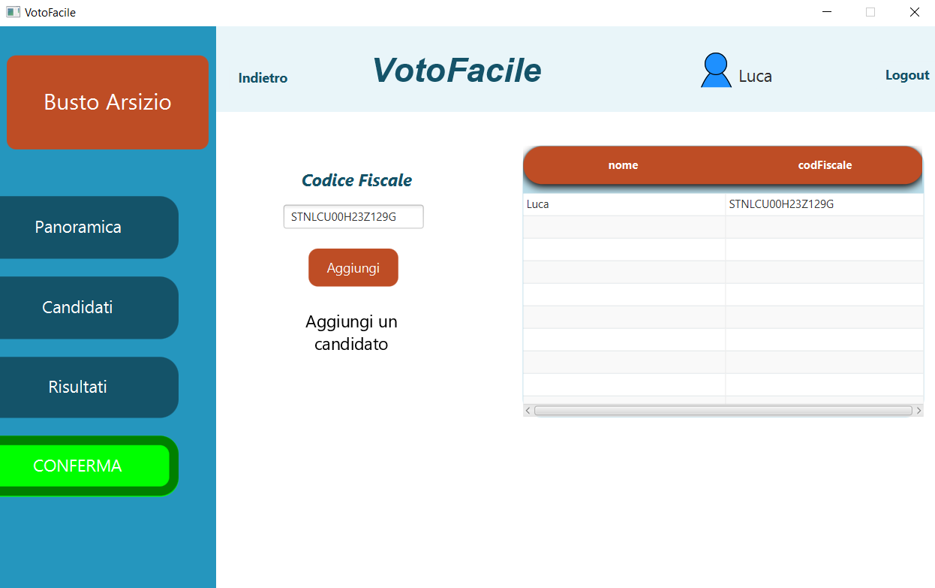
CREAZIONE VOTAZIONE
In questa pagina si potranno aggiungere candidati.
Per aggiungere un candidato sarà sufficiente inserirne il codice fiscale
Cliccando su «Aggiungi» verrà aggiunto il candidato in base al codice fiscale inserito.
Affinchè possa essere aggiunto, il candidato deve essere già registrato nella piattaforma
(2) Nella seguente tabella vengono mostrati tutti i candidati aggiunti
Creazione di una nuova votazione
2
1
Logo

Slide 9
CREAZIONE VOTAZIONE
In questa pagina si potranno aggiungere candidati.
Per aggiungere un candidato sarà sufficiente inserirne il codice fiscale
Cliccando su «Aggiungi» verrà aggiunto il candidato in base al codice fiscale inserito.
Affinchè possa essere aggiunto, il candidato deve essere già registrato nella piattaforma
(2) Nella seguente tabella vengono mostrati tutti i candidati aggiunti
Creazione di una nuova votazione
2
1
Logo

Slide 10
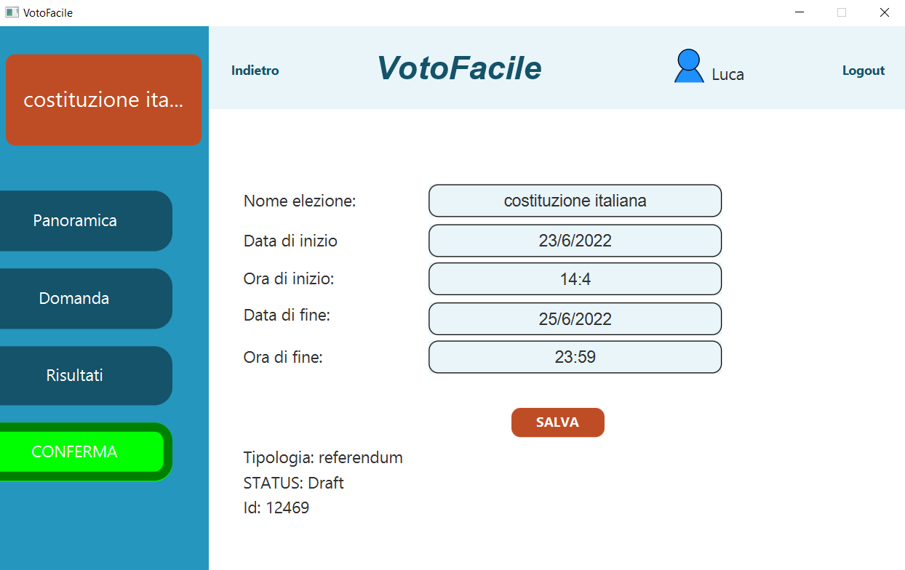
CREAZIONE VOTAZIONE
Creazione di una nuova votazione
Se si sceglie «Referendum» come tipologia di votazione, tab candidati non sarà disponibile
Ci sarà invece tab «Domanda» dove sarà possibile inserire la domanda per il referendum
Logo

Slide 11
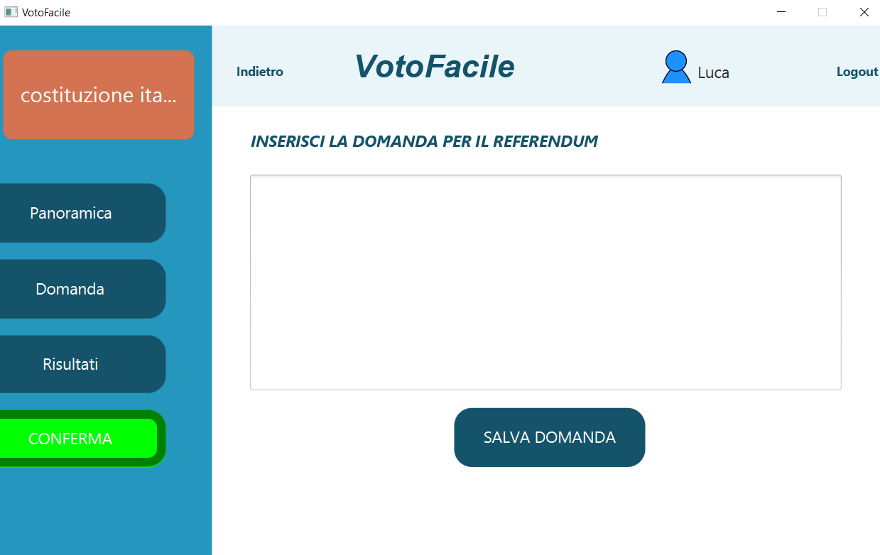
CREAZIONE VOTAZIONE
Creazione di una nuova votazione
Dentro la schermata «Domanda» sarà possibile inserire e salvare la domanda per il referendum.
Logo

Slide 12
REFERENDUM
Una volta inserita una domanda(in caso di referendum) oppure una volta aggiunti almeno 2 candidati( in caso di votazione ordinale o categorica) sarà possibile cliccare su «Conferma»
(1) Una volta fatto click su «Conferma» la votazione passerà dallo status «Draft» allo status «Approvata»
Gestione di un referendum
1
Logo

Slide 13
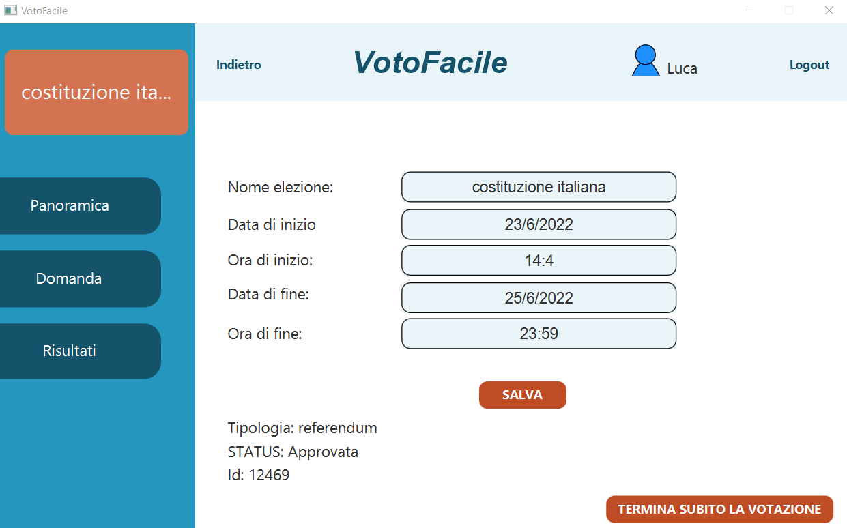
REFERENDUM
Se lo status della votazione è «Approvata» oppure «Terminata» il tasto «Conferma» non sarà visualizzato
Sarà invece visibile il tasto «Termina Subito la votazione», premendo questo tasto la votazione passerà subito nello status «Terminata»
Lo stesso risultato lo si può ottenere modificando la «data di fine» e cliccando su «Salva»
Gestione di un referendum
1
Logo

Slide 14
REFERENDUM
Se lo status della votazione è «Approvata» oppure «Terminata» il tasto «Conferma» non sarà visualizzato
Sarà invece visibile il tasto «Termina Subito la votazione», premendo questo tasto la votazione passerà subito nello status «Terminata»
Lo stesso risultato lo si può ottenere modificando la «data di fine» e cliccando su «Salva»
Gestione di un referendum
1
Logo

Slide 15
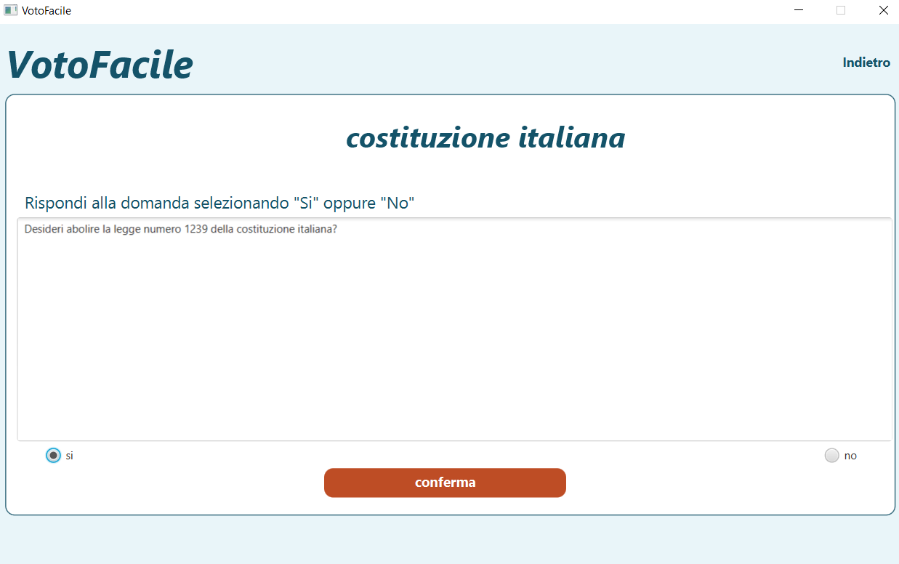
VOTAZIONE REFERENDUM
Questa è la schermata in cui si potrà votare per un referendum.
Viene mostrato il nome del referendum e la domanda.
Sarà possibile selezionare «Si» o «No»
Cliccando su «conferma» la preferenza di voto sarà registrata
Gestione di un referendum
1
Logo

